Slide 1
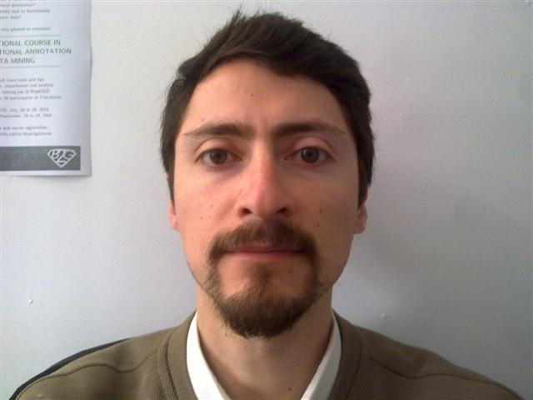




Workshop iBio II: Bioinformática
Introducción a Linux/Bash
Dr. Jonathan Maldonado Dr. Paulo Canessa
jomaldon@gmail.com paulo.canessa@unab.cl

Slide 2
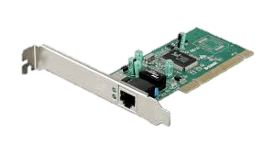

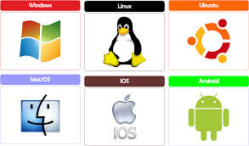

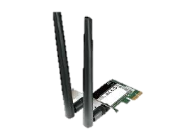

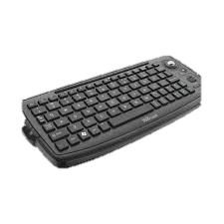
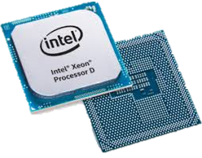
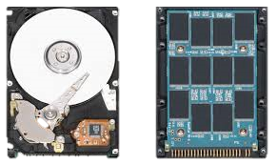

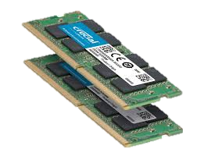



Esquema “simple” de un computador
COMPUTADOR
Componente lógico
Componente físico
HARDWARE
SOFTWARE
DISPOSITIVOS DE
RED
SISTEMA OPERATIVO
OS
APLICACIÓN O
HERRAMIENTA
ETHERNET
WIFI
DISPOSITIVOS DE
ENTRADA Y SALIDA
I/O
UNIDAD CENTRAL DE PROCESAMIENTO
MEMORIA
SALIDA
ENTRADA
MEMORIA
SECUNDARIA
MEMORIA
PRINCIPAL
TECLADO
SCANER
MOUSE
MONITOR
IMPRESORA
CPU
HDD SDD
CD / DVD
RAM

Slide 3
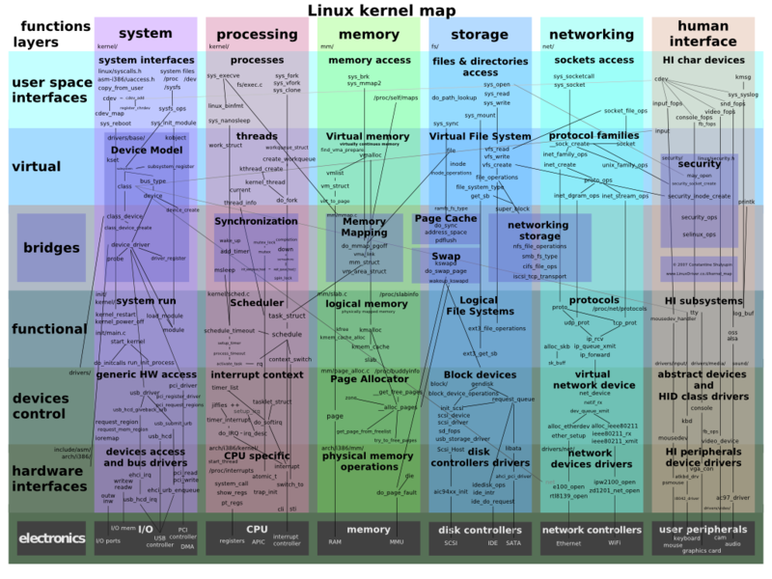
Esquema “complejo” del control un computador

Slide 4
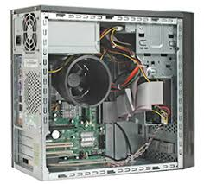

La complejidad del sistema no debe ser un problema para que el usuario lo utilice
Concepto de “interfaz” de comunicación

Slide 5
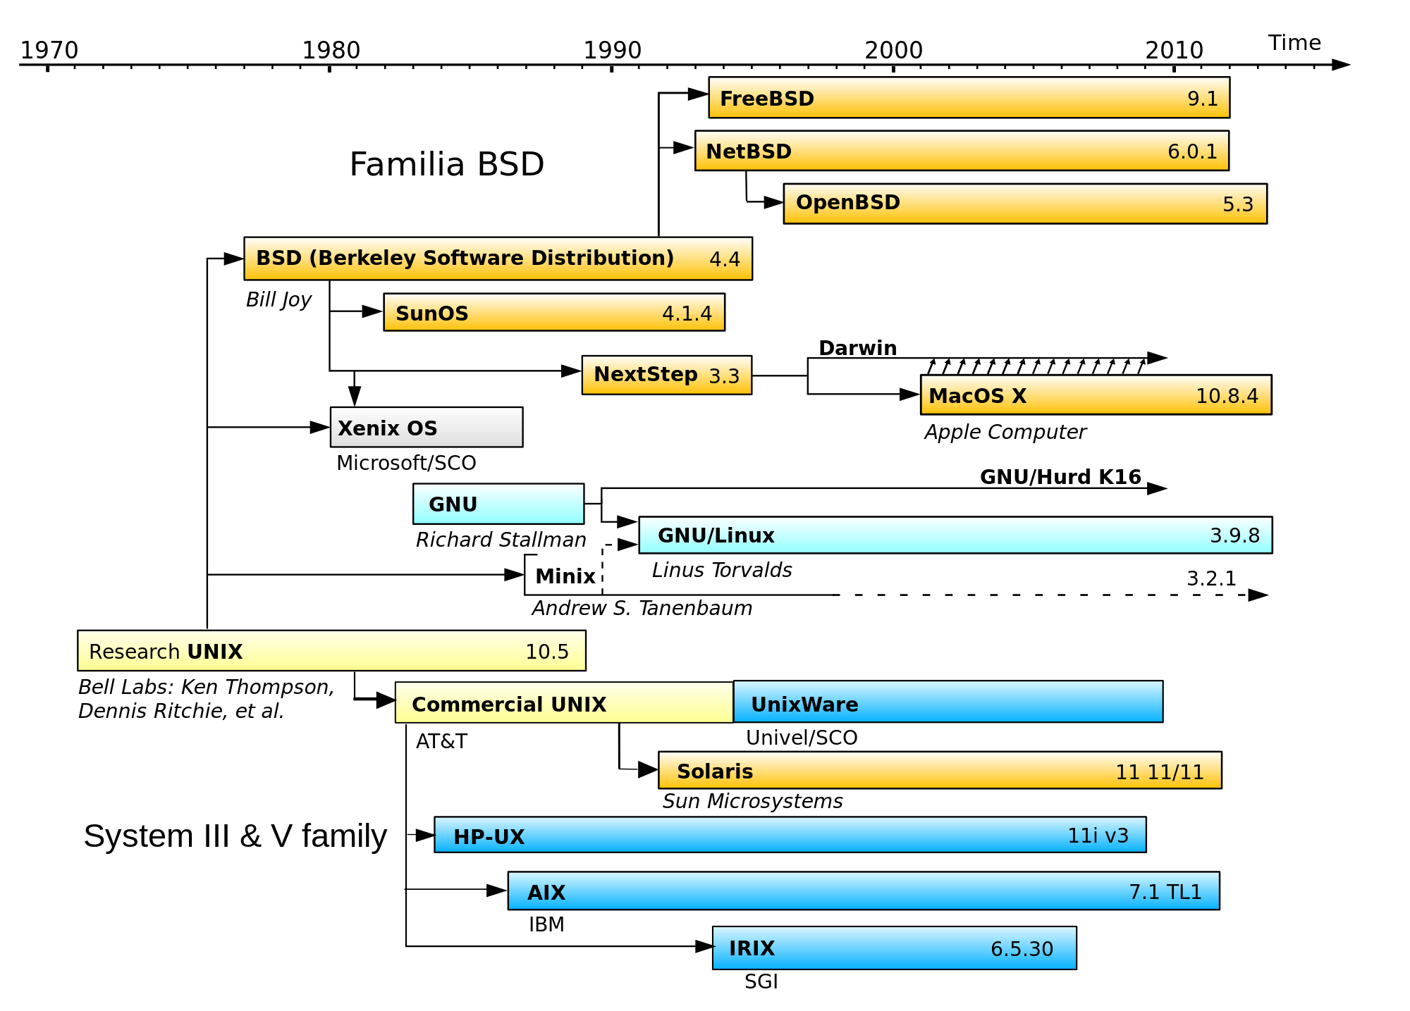
Linaje del sistema Unix

Slide 6
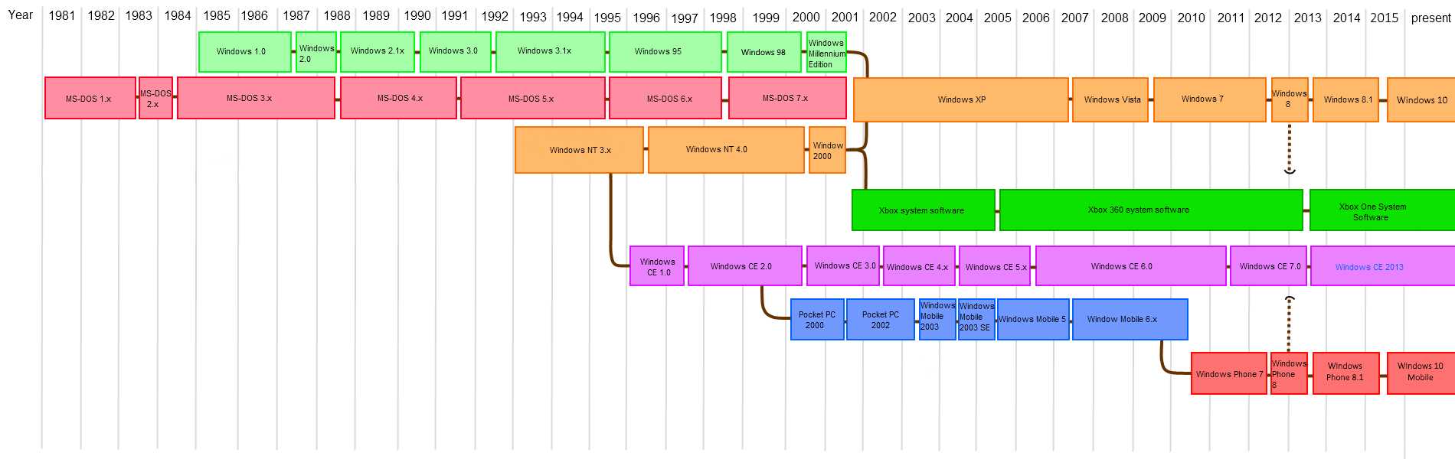
Linaje del sistema Windows

Slide 7
GNU/Linux
Es un Sistema Operativo de fuente libre (open source) y gratuito
  Kernel: Linux
  Herramientas básicas del SO: GNU
Existen muchísimas distribuciones distintas:
  Cada una incluye un conjunto de herramientas
  Distintas formas de empaquetar los programas
  En general compatibles entre sí
  Entre las más comunes están Ubuntu, Debian, CentOS, Fedora, Redhat …

Slide 8


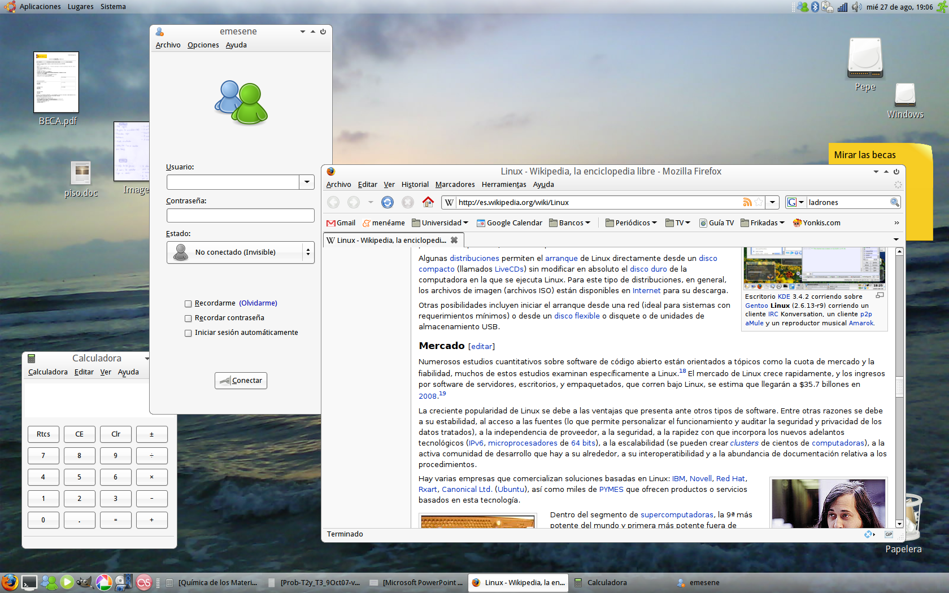
GNU/Linux: Ventanas
Existen dos entornos gráficos principales para Linux: Gnome y KDE
  Equivalente al entorno de ventanas de windows
  Compatibles entre sí
  Cuestión de gustos

Slide 9
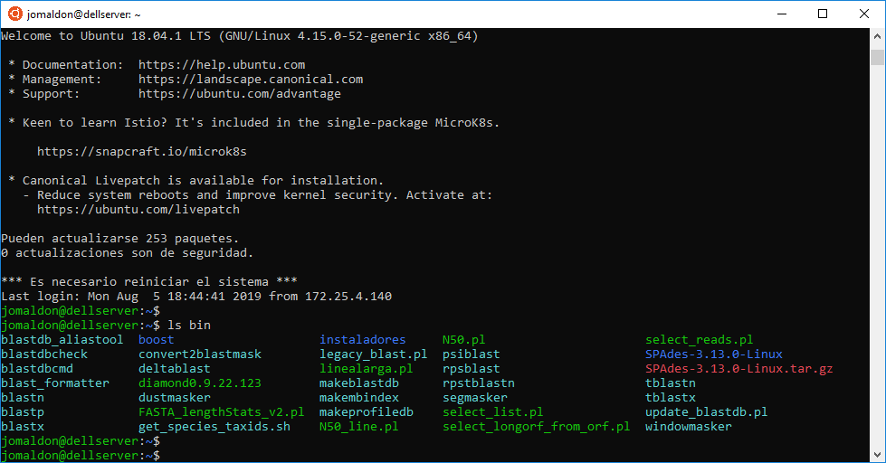
GNU/Linux: La consola
Ventana en la que se teclean los comandos que se quieren ejecutar
Puede ser más difícil de aprender (a veces)
  Hay que aprenderse los comandos
Pero es muuuuucho más flexible
  No dependes de las opciones que hay en tu GUI
Y sobre todo es muchísimo más eficiente
  Al no haber clicks y movimientos de cursors, permite automatizar tareas repetitivas
  Gran parte de lo que hacemos es repetitivo
También optimiza la posibilidad de ejecutar tareas en nodos remotos

Slide 10
Otros conceptos de Linux: Usuarios
Usuarios:
  Linux es un sistema multiusuario
  Cada usuario posee permisos concretos (lectura, escritura, ejecución,…)
  El usuario root puede hacer (casi) todo al igual que los miembros del grupo sudo
Grupos:
  Cada usuario pertenece a al menos un grupo
  Los permisos se pueden regular a nivel de usuario

Slide 11
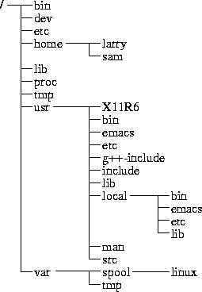
Otros conceptos de Linux: Ficheros
Terminología:
  Ficheros = Archivos = Documentos
  Directorios = Carpetas
Todos los ficheros pertenecen a algún usuario
    Que controla su visibilidad para el resto de usuarios/grupos
  Los ficheros se encuentra en algún directorios
Directorios especiales:
  . → Dir actual
  .. → Dir superior
  / → Directorio raíz
  ~ → Directorio de usuario
Subdirectorios:
  El camino (path) hasta un directorio se construye encadenando los directorios intermedios separados por ‘/’. Ej: /home/jomaldon

Slide 12
Otros conceptos de Linux: Ficheros
Jerarquía de directorios
/
/root
/boot
/opt
/home
/bin
/sbin
/usr
/etc
/lib
/lost+found
/mnt
/proc
/dev

Slide 13
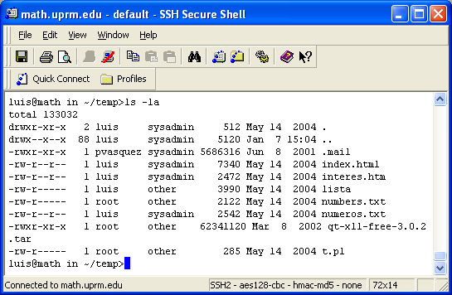
Otros conceptos de Linux: Ficheros
Listado de archivos
ls
listado largo mostrando archivos ocultos
ls –la
Archivo oculto
dueño
grupo
fecha
permisos
Referencias al archivo (“shortcuts”)
Tamaño (bytes)
Nombre del archivo

Slide 14
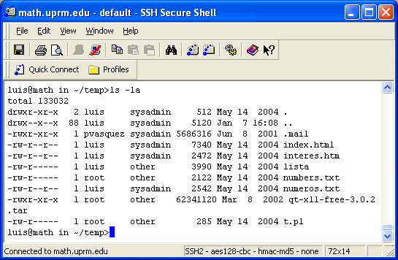
Otros conceptos de Linux: Ficheros y Usuarios
Permisos de archivos
dueño
grupo
usuarios
tipo
r
w
x
r
w
x
r
w
x
r=4 w=2 x=1
Tipo: -,d,l
Cambiar permisos. Modo numérico
  chmod 755 numeros.txt
Cambiar permisos modo letras
  chmod go +rx nuemros.txt

Slide 15
Otros conceptos Linux: Comandos
Los comandos se ejecutan tecleando su nombre y la tecla enter
Los comandos aceptan opciones y argumentos
  Suelen tener las siguientes formas:
  $ comando --opcion
  $ comando –o
  $ comando --opcion=bla
  $ comando –o bla

Slide 16
http://www.ibio.cl/lista-de-comandos-utiles-para-la-terminal-de-linux-bash/
https://github.com/jomaldon/tips/blob/master/BashCommands.md

Slide 17
Ejercicio Linux
¡Usando la terminal!
Crea un directorio llamado primero
Crea otro directorio dentro de primero llamado segundo
Crea un fichero llamado hola.txt con un texto que diga “Hola. Mi nombre es tu nombre”
Renombra el fichero hola.txt como nombre.txt
Copia el nuevo fichero al directorio primero
Copia el directorio segundo entero a otro directorio nuevo llamado tercero dentro de primero.
Borra el directorio segundo
Averigua para que sirve el comando date

Slide 18
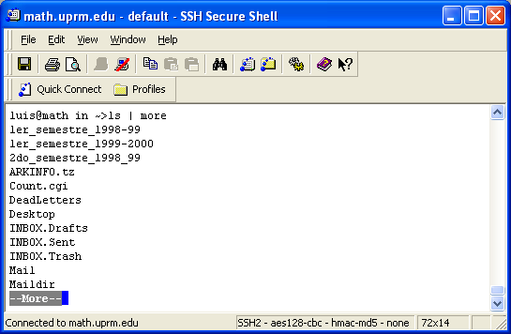
Otros conceptos de Linux: Redirección
Concepto de tubería o “piping” (|)
  Combinar mas de un comando, la salida de un comando sirve como la entrada de otro comando.
Redirección (>,>>)
  >, redirige la salida de un comando a un archivo (le reescribe si existe)
  >> redirige la salida de un comando y le hace “append” al final del archivo
  ls –la > listado

Slide 19
Otros conceptos de Linux: conexión remota
Consiste en conectarse a una terminal remota (ej. servidor). Para esto existen diferentes formas.
  Si se posee una terminal local entonces se debe usar el comando ssh
  De no contar con terminal local, se puede utilizar un emulador de terminal como Putty u otro similar.
  Otra alternativa es mobaXterm (https://mobaxterm.mobatek.net/)
Revisar comandos
http://www.ibio.cl/lista-de-comandos-utiles-para-la-terminal-de-linux-bash/
https://github.com/jomaldon/tips/blob/master/BashCommands.md

Slide 20
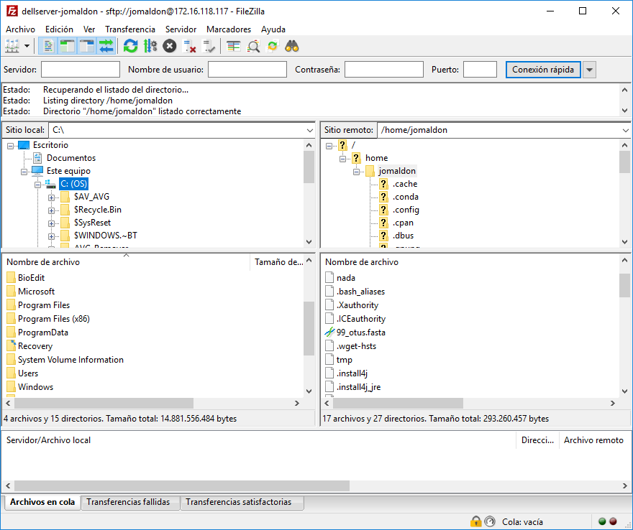
Otros conceptos de Linux: Transferencia de archivos
Trasferir archivos por línea de comandos
Transferir archivos usando Filezilla (https://filezilla-project.org/) o mobaXterm
http://www.ibio.cl/lista-de-comandos-utiles-para-la-terminal-de-linux-bash/
https://github.com/jomaldon/tips/blob/master/BashCommands.md

Slide 21
Ejercicio Linux
¡Usando la terminal!
Copia el directorio tercero y su contenido un servidor
Copia sólo el archivo nombre.txt
Renombra el directorio tercero a cuarto en el servidor y tráelo de vuelta a tu computador
Renombra el archivo y nombre.txt a nombre2.txt tráelo de vuelta a tu computador

Slide 22
Ejercicio Linux
¡Usando la terminal!
Leer y probar todos los comandos de la guía de comandos
http://www.ibio.cl/lista-de-comandos-utiles-para-la-terminal-de-linux-bash/
https://github.com/jomaldon/tips/blob/master/BashCommands.md

Slide 23
FIN

Slide 24
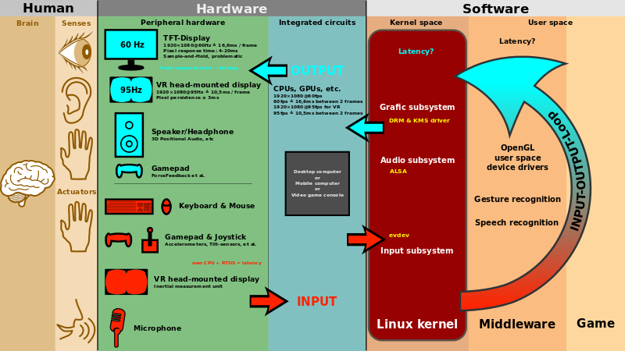

Slide 25
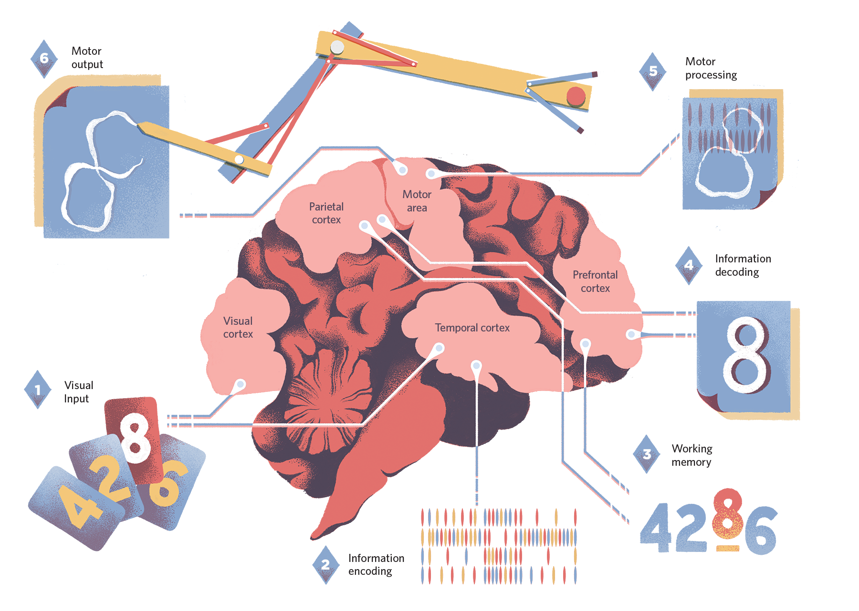

Slide 26
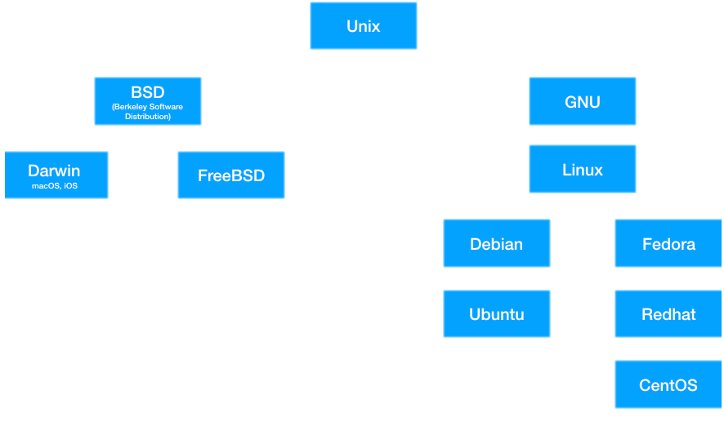
Linaje del sistema Unix

